Slide 1
Architettura dei Calcolatori: Flip-Flop JK & D
"There is no reason for any individual to have a computer in his home.”
(cit. Ken Olsen - fondatore della Digital Equipment Corp., 1977 -- fuori contesto, ma... --)
Raffaele Montella, PhD
http://raffaelemontella.it raffaele.montella@uniparthenope.it

Slide 2
Privacy
Non è consentita alcuna registrazione audio o video con qualsiasi mezzo analogico o digitale senza l’espressa autorizzazione del docente.
Allo stesso modo non è consentita la pubblicazione di immagini/video/audio su social network

Slide 3
Sommario
Latch Sincroni ed Asincroni
Latch JK
Latch D
Level Triggering e Edge Triggering
Flip Flop Master/Slave
Conclusioni

Slide 4
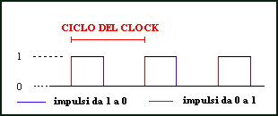
Sistemi Sincroni e Asincroni
Sistemi asincroni: i segnali di uscita possono cambiare ogni volta che uno o più ingressi cambiano.
Sistemi sincroni: l'istante in cui l’uscita può cambiare è determinato da un segnale di clock.
CLOCK: forma d’onda impulsiva periodica a frequenza costante
Impulso: transizione della variabile logica da 0 ad 1 o viceversa. Tempo di ciclo del clock: l'intervallo di tempo fra due impulsi consecutivi.

Slide 5
Latch Sincroni e Latch Asincroni
Latch asincroni:
le transizioni di stato dipendono direttamente dalle variazioni delle variabili in ingresso
Latch sincroni:
le transizioni di stato sono regolate da segnali esterni di tipo impulsivi (o clock)

Slide 6
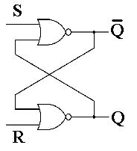
Latch Asincrono
Il latch SR precedentemente analizzato è asincrono in quanto le sue uscite seguono le variazioni delle variabili in ingresso con un ritardo, che dipende dal ritardo delle sue porte.

Slide 7
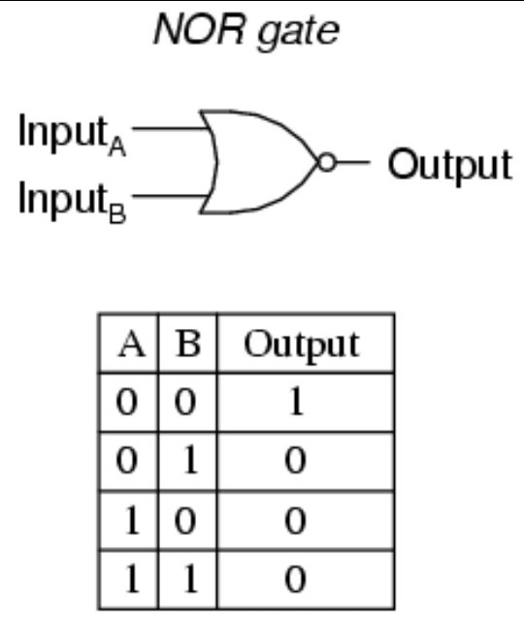
Diagramma temporale Latch SR Asincrono
S=0
R=0
R=0
Qn
Qn=1
Qn=0
Q=1
Q=0
τ
τ
t1
t2
R=1
= t2 – t1
R=0
τ

Slide 8
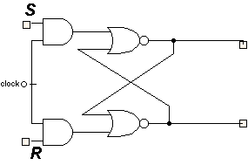
Latch Sincrono (1/2)
Nei latch sincroni SR, oltre ad S ed R, esiste un input detto clock.
Latch sincrono: le variabili di eccitazione S e R sono in AND con un segnale di clock.

Slide 9
Latch Sincrono (2/2)
Essendo il clock un onda quadra: quando il clock assume valore 0 il latch non può cambiare stato (l'uscita delle due AND è 0 indipendente dai valori di S ed R)
quando il clock assume valore 1, il latch diventa sensibile alle variazioni di S ed R (si comporta come quello asincrono).

Slide 10
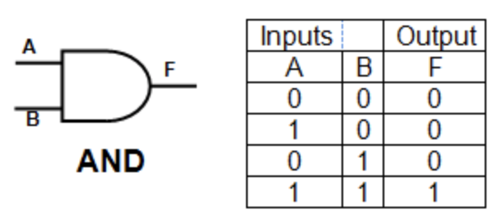
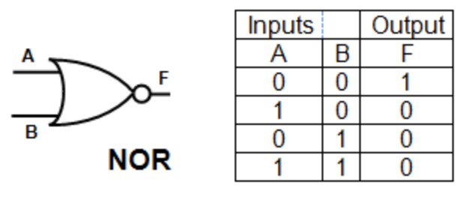
Diagramma temporale Latch SR Sincrono
CK
S=0
R=0
R=0
Qn=1
Qn=0
Q=1
Q=0
t1
τ
Q
t2
Qn
t2+τ
Q
R=1
t2+2τ
R=0

Slide 11
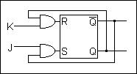
Latch JK
Il latch JK rappresenta una soluzione, seppur parziale, al problema della configurazione S=1 ed R=1 del SR. Per evitare R=S=1 si portano i valori Q e Q_{n} in AND con gli input del Latch.
Poiché Q = Q_{n} una delle due AND ha necessariamente l'output a 0, conseguentemente S=JQ ed R=KQ non potranno mai risultare entrambi uguali a 1.
Q
Qn

Slide 12
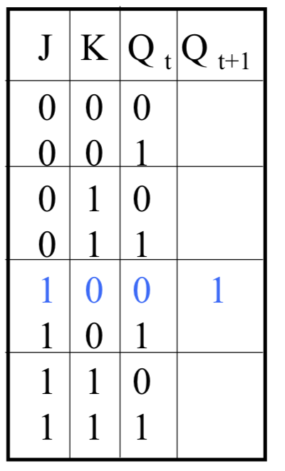
Latch JK [Q_{t}=0, J=1, K=0 ⇒ Q_{t+1}=1] - Set
Analisi temporale del circuito tenendo conto che:
S= J Q
R= K Q
Se il Latch è nello stato Q_{t}=0
Per J = 1(set) e K= 0 si avrà:
R = 0 (0 And 0) e S = 1 (1 And 1) quindi commuta ossia Q_{t+1}=1

Slide 13
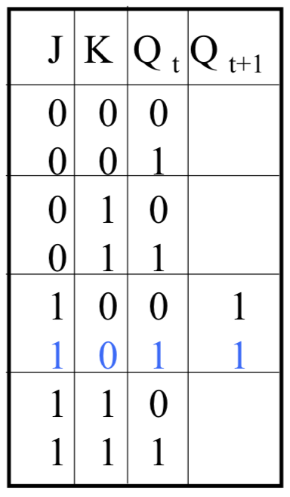
Latch JK [Q_{t}=1, J=1, K=0 ⇒ Q_{t+1}=1] - Set
Analisi temporale del circuito tenendo conto che:
S=JQ
R=KQ
se il Latch è nello stato Q_{t}=1
per J = 1 e K = 0 si avrà:
R=0 (0 And 1) e S=0 (0 And 1) quindi non commuta, ossia Q_{t+1}=1

Slide 14
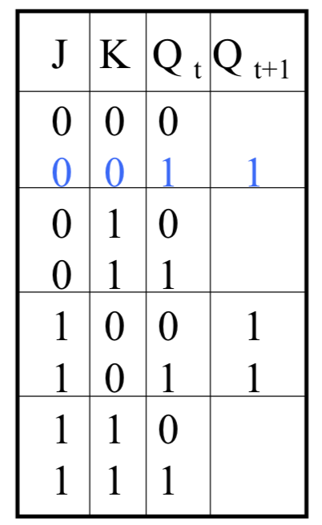
Latch JK [Q_{t}=1, J=0, K=0 ⇒ Q_{t+1}=1]
Analisi temporale del circuito tenendo conto che:
S=JQ
R=KQ
se il latch è nello stato Q_{t}=1
per J = 0 e K= 0 si avrà:
R=0 (0 And 1) e S=0 (0 And 0) quindi non cambia stato Q_{t+1}=1

Slide 15
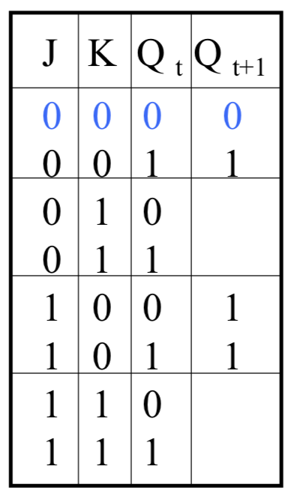
Latch JK [Q_{t}=0, J=0, K=0 ⇒ Q_{t+1}=0]
Analisi temporale del circuito tenendo conto che:
S=JQ
R=KQ
se il latch è nello stato Q_{t}=0
per J = 0 e K= 0 si avrà:
R=0 (0 And 0) e S=0 (0 And 1) quindi non cambia stato Q_{t+1}=0

Slide 16
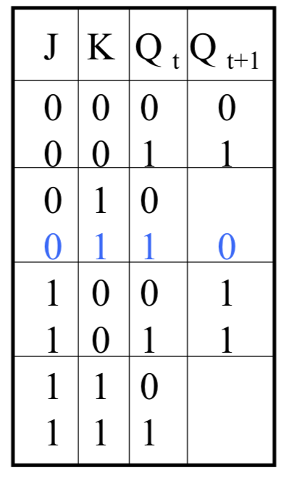
Latch JK [Q_{t}=1, J=0, K=1 ⇒ Q_{t+1}=0] - Reset
Analisi temporale del circuito tenendo conto che:
S=JQ
R=KQ
se il Latch è nello stato Qt=1
per J = 0 e K = 1 (reset) si avrà:
R = 1 (1 And 1) e S = 0 ( 0 And 0) quindi commuta Qt+1=0

Slide 17
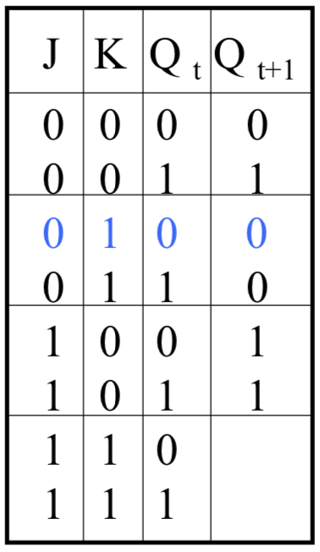
Latch JK [Q_{t}=0, J=0, K=1 ⇒ Q_{t+1}=0] - Reset
Analisi temporale del circuito tenendo conto che:
S=JQ
R=KQ
se il Latch è nello stato Q_{t}=0
per J = 0 e K = 1 (reset) si avrà:
R = 0 (1 And 0) e S = 1 (1 And 1) quindi non cambia stato Q_{t+1}=0

Slide 18
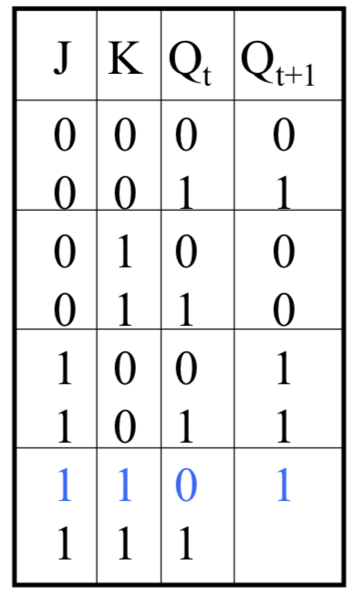
Latch JK [Q_{t}=0, J=1, K=1 ⇒ Q_{t+1}=1] - Toggle
Analisi temporale del circuito tenendo conto che:
S=JQ
R=KQ
se il Latch è nello stato Q_{t}=0
per J = 1 e K = 1 si avrà:
R = 0 (1 And 0) e S = 1 (1 And 1) quindi commuta Q_{t+1}=1

Slide 19
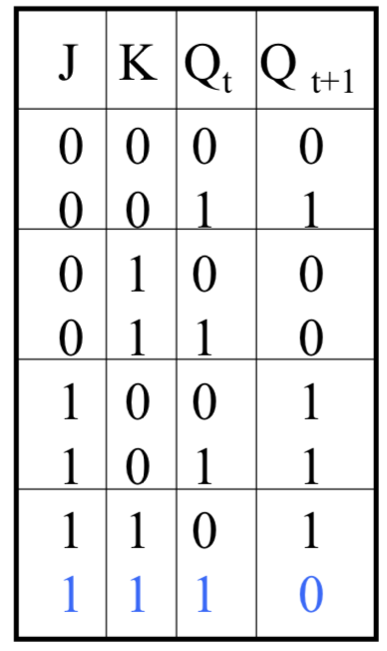
Latch JK [Q_{t}=1, J=1, K=1 ⇒ Q_{t+1}=0] - Toggle
Analisi temporale del circuito tenendo conto che:
S= J Q
R= K Q
se il Latch è nello stato Q_{t}=1
per J = 1 e K = 1 si avrà:
R = 1 (1 And 1) e S = 0 (1 And 0) quindi commuta Q_{t+1}=0

Slide 20
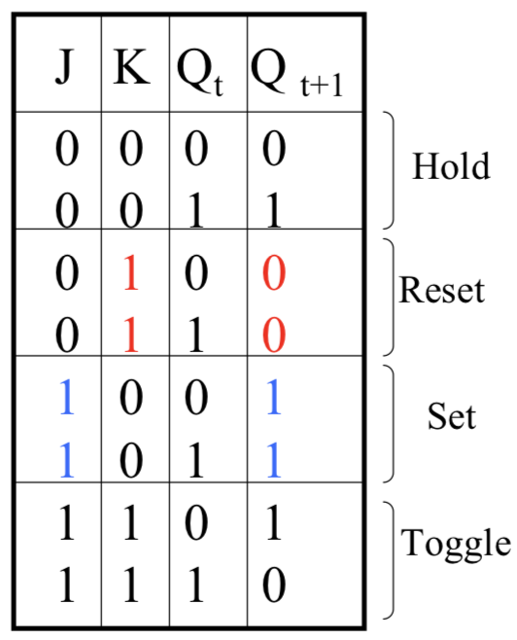
Latch JK - Sintesi
Il comportamento del JK, nei 3 casi 00 - 01 - 10 è uguale a quello del Latch SR.
00 (J=0 e K=0: Hold): lascia Q invariato;
01 ( J=0 e K=1: Reset): pone Q a 0;
10 (J=1 e K=0: Set): pone Q ad 1.
11 (J=K=1: Toggle): inverte i valori fra Q e Q;

Slide 21
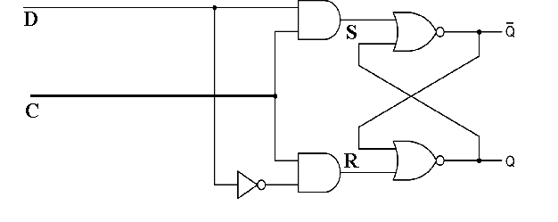
Latch D (1/2) - Delay
Latch D (derivato dal SR): presenta un solo segnale d’ingresso D che invia ad S (S = D) e, attraverso un invertitore, ad R ( R = D ).
Essendoci un unico ingresso D, sono possibili solo i due casi :
S=0 R=1
S=1 R=0.

Slide 22
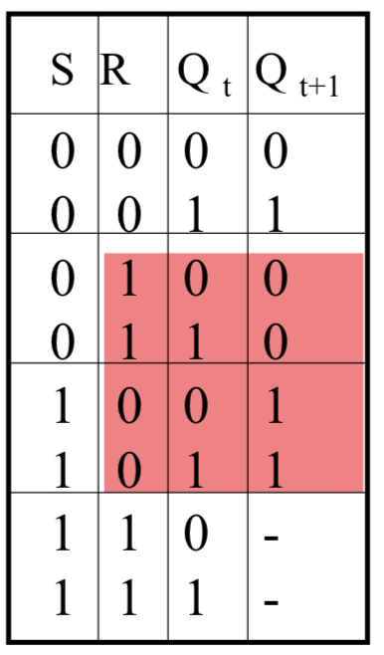
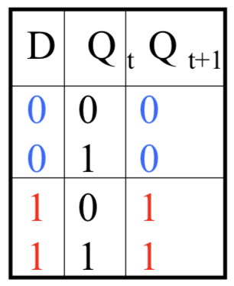
Latch D (2/2) - Delay
Il funzionamento del Latch - D lo si ricava da quello del Latch SR considerando possibili solo i due casi : S=0 e R=1; S=1 e R=0. S≡D
Nel Latch di tipo D (Delay) l’uscita ripete il segnale di ingresso.

Slide 23
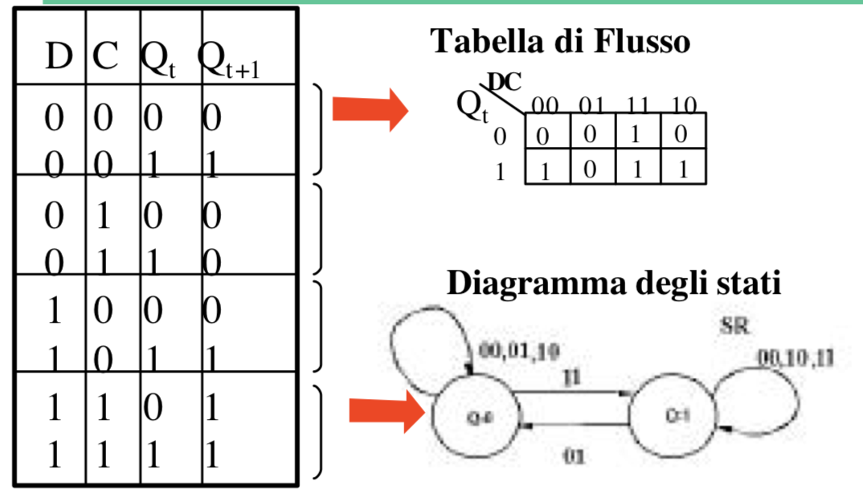
Tabella caratteristica
11
Q:0
Q:1
01
00, 10, 10
00, 10, 11

Slide 24
Diagramma temporale Latch Asincrono
Latch level-triggering: configurazioni sensibili al livello del segnale di controllo.
1
CK
0
S=0
R=0
R=0
Nei Latch level-triggering durante uno stesso ciclo di clock è teoricamente possibile effettuare più operazioni di lettura e scrittura (cambi di stato).
Qn=0
Qn=1
Q=1
Q=0
τ
t2
t1
t2+τ
R=1
R=0

Slide 25
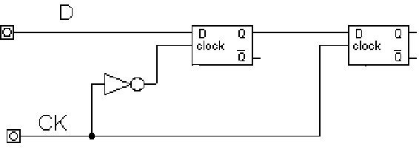
Flip-Flop Master-Slave
Nel FF Master-Slave si collegano due Latch in serie controllati con un segnale di clock opposto. Il Latch Master riceve gli ingressi, ed il Latch Slave produce le uscite. Nell’esempio il Master è abilitato durante il livello basso, mentre lo Slave è abilitato durante il livello alto.
Nei FLIP-FLOP (edge-triggering) è consentita una sola operazione per ciclo di clock (sono evitate le fluttuazione del segnale di uscita)

Slide 26
Level-triggered e Edge-triggered
Nel flip-flop i cambiamenti di valori sulle uscite non dipendono dal valore della variabile di controllo (level-triggered), bensì dalla variazione di tale valore (edge-triggered).
In un Latch lo stato viene aggiornato ogniqualvolta cambiano gli ingressi ed il clock è affermato (level-triggered).
In un FF lo stato può cambiare solo in corrispondenza di un fronte (edge-triggered) del clock . In forma sintetica la soluzione che si adotta per i FF è esprimibile con la seguente equazione:
(0-level-triggering) . (1-level-triggering) = (edge-triggering).

Slide 27
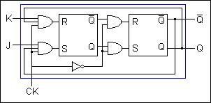
Flip-Flop JK Master-Slave
Il flip-flop JK Master-Slave è implementato a partire da 2 Latch JK sincroni (in questo caso i Latch contengono un elemento in più il clock CK).
Affinchè gli input (J e K) modifichino gli output senza fluttuazioni la coppia di AND più a sinistra nel disegno ha come input di controllo il segnale di clock stesso, mentre l'altra coppia ha come input di controllo il segnale di clock negato.

Slide 28
Conclusioni
Controllo di un latch mediante segnali di clock
Uso del latch JK per evitare la condizione S=1, R=1
Uso del latch JK come Toggle
Latch D
Flip flop master/slave

